Slide 1
Osztály létrehozása (Visual Studio-ban)
Készítette: Rózsahegyi Ákos

Slide 2
A létrehozás folyamata, lépései

Slide 3
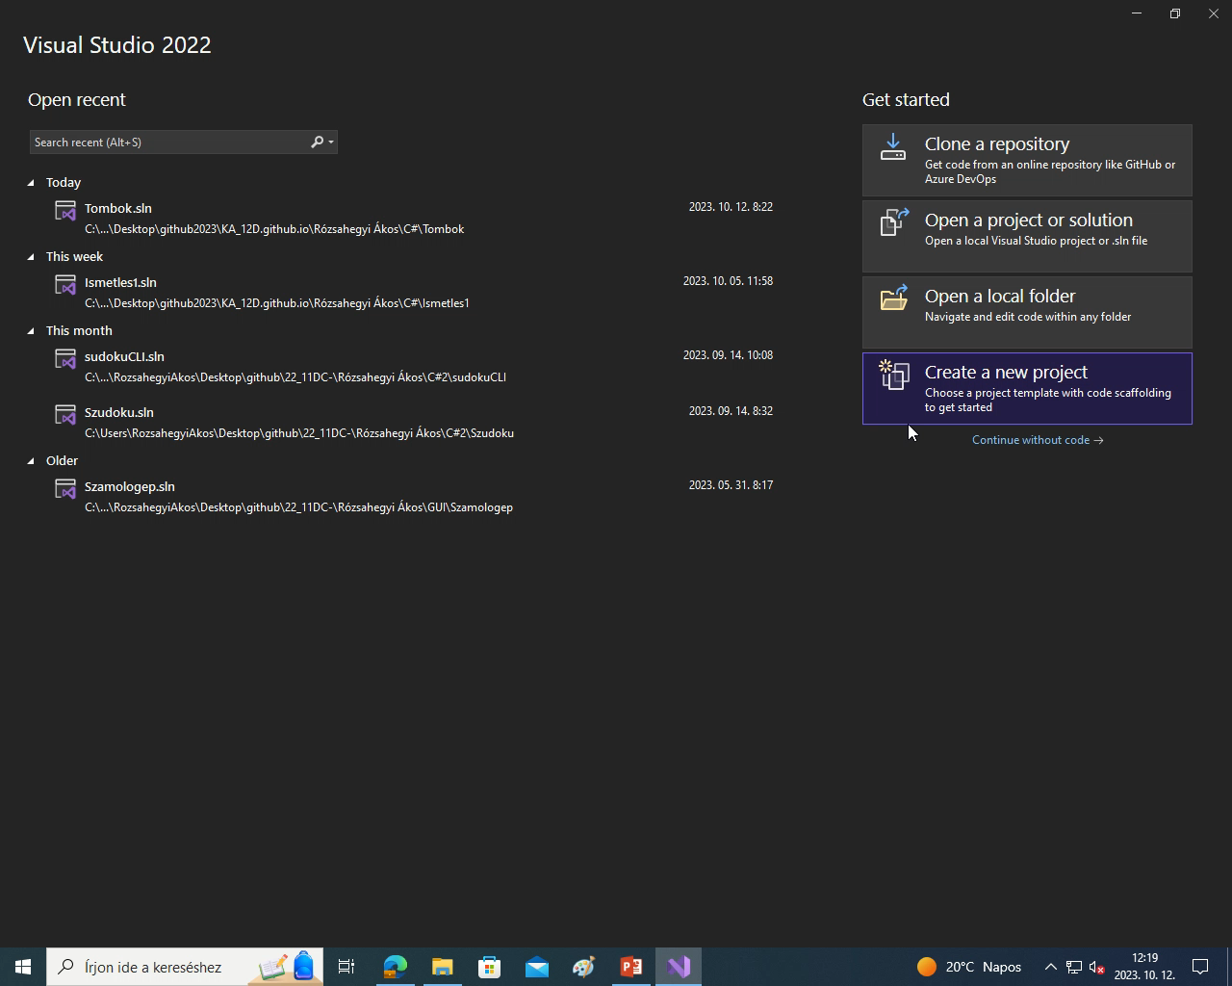

Slide 4
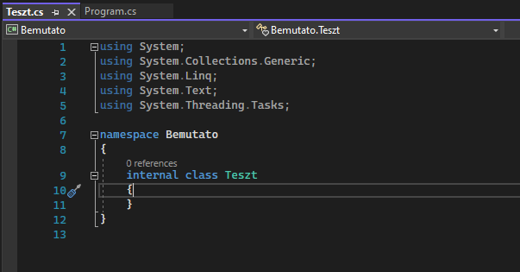
Létrehozott osztály sablonja

Slide 5
Mire használjuk őket?
Olyan mint egy könyvtár, csak könyvek helyett definíciókat tartalmaz.
Osztályra hivatkozva (név szerint) meghívható. Felhasználható a benne lévő változók és metódusok.
Mi az értelme?

Slide 6
Osztályok, objektumok
Elérés és módosítók készítette: Kristó Sarkadi

Slide 7
Elérés és jelentések:
Az osztályok legnagyobb előnyei, hogy a részegységek láthatósága, elérhetősége szabályozható. C# esetében négy elérés módosító kulcsszó létezik.
Az alábbi kulcsszavakat különböző elemekre alakíthatjuk (class, struct, interface, delegate, enum).
Amennyiben nem jelöljük meg egy elem elérési szintjét, akkor az alapértelmezetten internal, minden más private.

Slide 8
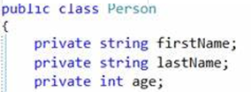
Private
A privát metódusok, változók és tulajdonságok csak az adott osztályon belül érhetők el, a külvilág számára nem.

Slide 9
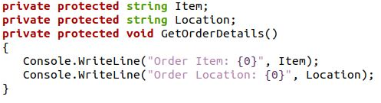
Protected
A védett adattagoknak öröklés során van szerepük. Amennyiben nem örököltetünk az osztályból, akkor úgy viselkedik, mint egy private jelölésű tag.

Slide 10
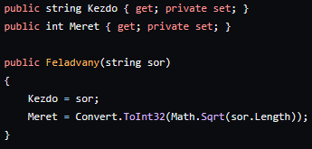
Public
Az osztályon belül és az osztályon kívül is elérhetők bárki számára, megkötések nélkül. Ezzel a kulcsszóval olyan tagokat érdemes megjelölni, amit a külvilág számára is használhatóvá szeretnénk tenni.

Slide 11

Internal
Ez a láthatósági szint C# specifikus. Ezzel a kulcsszóval megjelölt elemek csak az adott szerelvényen belül lesznek láthatóak.

Slide 12
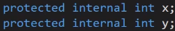
Protected internal
Ahogy a neve is mutatja a protected és az internal kombinációja. Csak az adott szerelvényen belül internal viselkedéssel rendelkezik, osztályon kívüli leszármazott típusoknak pedig úgy viselkedik, mint egy protected tag.

Slide 13
Private protected
Ez a módosító C# 7.2 óta elérhető. Az ilyen módosítóval megjelölt elemek protected mezőként viselkednek, de csak agy adott szerelvényen belül.

Slide 14
Jelentés módosítók

Slide 15
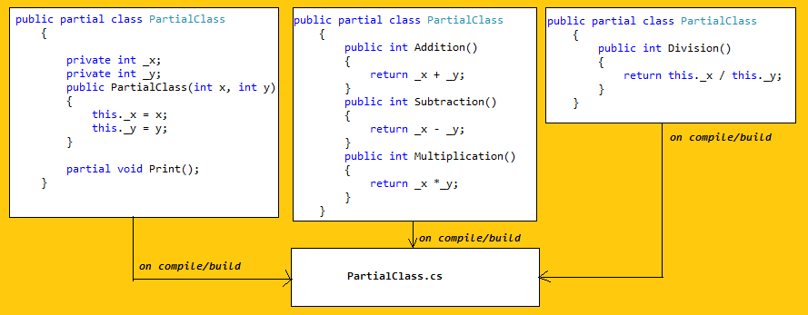
Partial
A részleges, angol szóval ”partial” osztályok a .NET 2.0-ban jelentek meg.

Slide 16
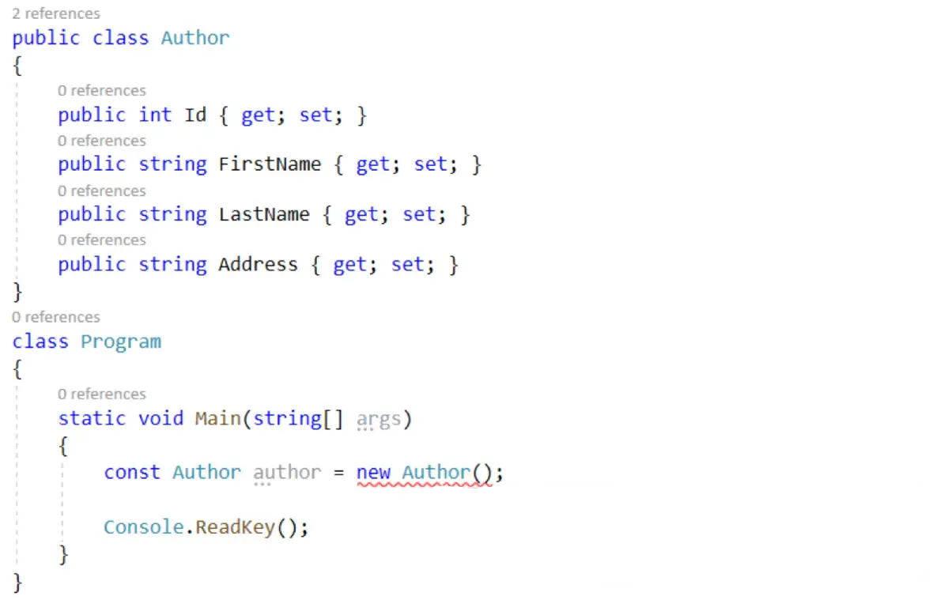
Const
A const kulcsszó csak változók előtt alkalmazható egy osztály tag meghatározásakor. Az ezzel a kulcsszóval meghatározott változó konstans és statikus elérésű lesz, vagyis az értéke a program futása közben nem módosulhat.

Slide 17
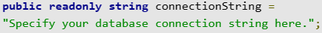
Read-only
A read-only szintén változó előtt alkalmas egy osztály tag meghatározásakor. Hasonlóan működik, mint a const.

Slide 18
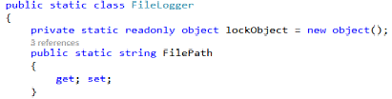
Static
Statikus elérésűvé teszi az osztályt vagy annak egy elemét.

Slide 19
C# metódusok és fő metódus
készítette: Dubecz David

Slide 20
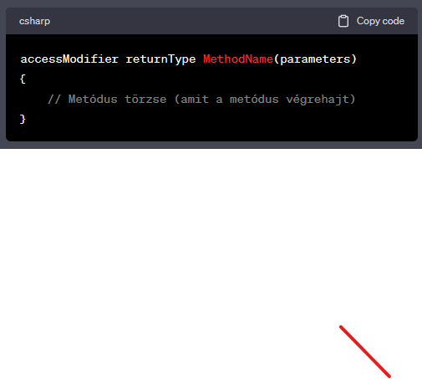
Alapvető információk
A C# egy objektumorientált programozási nyelv, amelyet a Microsoft fejlesztett ki. Az egyik alapvető fogalom a C# -ban a "metódusok" vagy "függvények".
Metódusokkal létrehozhatunk olyan kódblokkokat, amelyek specifikus feladatokat hajtanak végre. Ezek a kódblokkok később újra használhatóak a kódban.

Slide 21
Metódus példák
1
2
3
Az "accessModifier" (hozzáférési módosító) meghatározza, hogy a metódus milyen láthatósággal rendelkezik (pl. public, private, protected, stb.)
A "returnType" definiálja, hogy a metódus milyen típusú értéket ad vissza, vagy használhatunk "void" típust is, ha a metódus nem ad vissza értéket.
"MethodName" az a név, amellyel a metódust hivatkozni fogjuk a kódban.

Slide 22
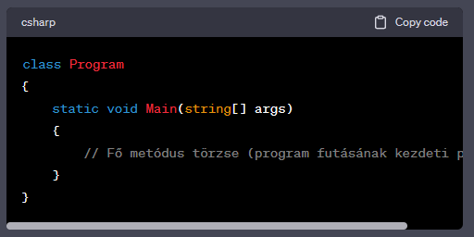
Gyakorlati metódus példa

Slide 23
A "Main" metódus általába "static" (statikus) és "void" típussal rendelkezik. Az args tömb tartalmazza a parancssori argumentumokat, amelyeket a programnak átadhatunk.

Slide 24
C# névterek
készítette: Szabó Levente

Slide 25
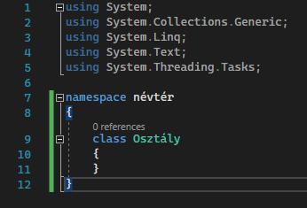
Mik azok a névterek?
A névtér egy logikai csoportosítási lehetőség objektum orientált nyelveken belül.
A névtér nélkül nem lehet két ugyanolyan névvel elnevezni az osztályt. Ez abban nehezíti a helyzetet ha a programon több ember dolgozik.
Előny, ha mindenki külön névtérben dolgozik és nem zavarja be a programot.

Slide 26

Globális névtér
Ha a névtér elé odaírjuk a global kulcsszót, akkor mindenhonnan el lehet érni.
Példa: using global : : System.IO
A global kulcsszót és a : : operátor nem használjuk olyan sűrűn, mert a névterek a global nélkül is működik és a „: :” azt csak a global-hoz használjuk.

Slide 27
Direktívák
Using: Ha túl hosszú a minősítés és nem tudja kezelni, arra használjuk a using direktívát, hogy ne kelljen minősíteni.
Alias: Az alias direktíva arra jó, ha két egyező nevén belül van egy második név, hogyha a programon belül egyezés van és a program nem tudja eldönteni, hogy melyikre gondoltam és az alias segítségével meg tudja találni a programon belül.
Using-namespace: using-namespace használáskor a névtérbeli típusokat direktíva fordítási egységbe vagy a névtér body részébe importálja és nem kell minősíteni.

Slide 28

Köszönjük a figyelmet!

